Slide 1
Analyse et conception d’une bases de données: le modèle entité-association
Prof. Dr. ir. Stéphane Faulkner

Slide 2
Le modèle entité-association
Le modèle EA a été créé (mi-1970) pour faciliter la communication et l’ingénierie des exigences auprès des futurs utilisateurs de la base de données (diagramme permettant de modéliser plus naturellement une structure de données par des non-informaticiens)
Actuellement le modèle le plus répandu pour modéliser une base de données relationnelle
Remarques:
Pas de standard: large variété de concepts et de notations
La sémantique de la modélisation de données est riche (algèbre, définitions formelles,…)
Quelques évolutions dans la littérature vers des structures de données modernes (paradigme OO)

Slide 3
Cas d’étude: exemple d’une structure de données dans une entreprise
L’entreprise est organisée en départements. Chaque département est identifié par son nom, les employés qu’elle occupe et un employé qui en est le manager. L’ entreprise désire garder une trace du début d’entrée en fonction du manager.
Chaque département contrôle plusieurs projets. À chaque projet est attribué un nom, un numéro. Un projet ne peut être géré que par un département et est réalisé par un ou plusieurs employés.
L’entreprise désire stocker pour chaque employé, son numéro de sécurité social, son adresse, son salaire, son sexe et sa date de naissance. Chaque employé travail pour un département mais peut également participer à plusieurs projets.
Chaque employé peut posséder un certain nombre de liens familiaux. Pour chacune de ces personnes, l’entreprise garde son nom, son sexe, sa date de naissance et son type de relation familiale.

Slide 4
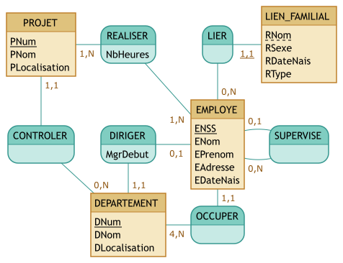
Schéma entité-association de notre exemple

Slide 5
Les entités et attributs
Une entité est un objet spécifique (une information principale) du domaine d’application qui est représenté dans la base de données
Par exemple, EMPLOYE, DEPARTEMENT et PROJET sont des entités
Un attribut est une propriété qui caractérise l’information que l’on veut garder sur une entité
Par exemple, un EMPLOYE possède les attributs: NSS, NOM, ADRESSE, SEXE, DATE-NAISSANCE
Une entité spécifique se voit associer une valeur (instance, occurrence) pour chacun de ces attributs
Par exemple, pour un employé spécifique: NOM = ‘John Smith’, NSS = ‘123456789’, ADRESSE = ‘731, Fondren, Houston, TX’, SEXE = ‘M’, DATE-NAISSANCE = ‘09-JAN-55’
Chaque attribut possède un type de valeur associé: (integer, string, subrange, enumerated, …)

Slide 6
Types d’attributs
Simple: chaque instance de cet attribut possède une valeur atomique simple
Ex: SEXE, NSS
Composite: l’attribut se compose lui-même d’autres attributs
Ex: ADRESSE (Rue, Code_Postal, Ville, Pays)
Multi-valeurs: chaque instance de cet attribut peut posséder une ou plusieurs valeurs
Ex: TELEPHONE - une personne peut posséder plusieurs numéros pour être accessible
Optionnel: l’attribut n’a pas obligatoirement une valeur qui lui est associée
Ex: NUMERO_GSM – chaque personne n’a pas obligatoirement un gsm

Slide 7
Identifiant
Identifiant (ou clé): attribut ou ensemble d’attributs d’une entité E permettant de déterminer de manière unique chaque instance de E
Contrainte d’unicité: contraint la valeur associée à un attribut d’une entité E à être unique pour l’ensemble des instances de E
Certaines entités peuvent avoir plusieurs identifiants : NumTVA est identifiant, Nom est clé secondaire
Entrepise
NumTVA Nom Adresse Téléphone

Slide 8
Association
Une association relie sémantiquement des entités distinctes
Le type de l’association correspond au nombre d’entités participantes: unaire, binaire, N-aire
Plusieurs associations peuvent relier les mêmes entités
Une association peut posséder des attributs
Ex: L’association DIRIGER entre EMPLOYE et DEPARTEMENT aura comme attribut MgrDebut qui permet d’indiquer la date de début en fonction de l’employé qui dirige le département

Slide 9
Cardinalité: sémantique de l’association
Cardinalité: spécifie pour chaque entité le nombre minimal et maximal d’instances participantes dans l’association
Participation optionnelle ou obligatoire
E est optionnelle: cardinalité minimal = 0
E est obligatoire: cardinalité minimal ≥ 1
Classification des associations binaires selon leurs cardinalités maximales: (E, F = entités participantes et R est l’association)
Many-to-Many: max-card(E,R) = n, max-card(F,R) = n
One-to-Many: max-card(E,R) = 1, max-card(F,R) = n
One-to-One: max-card(E,R) = 1, max-card(F,R) = 1

Slide 10
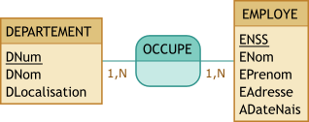
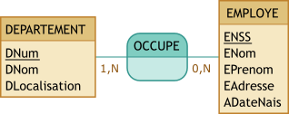
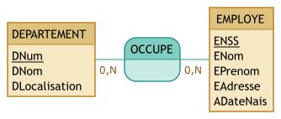
Association Many-to-Many
Générale
Semi-optionnel

Slide 11


Association One-to-Many
Générale | Semi-optionnelle
Générale
Semi-optionnel

Slide 12
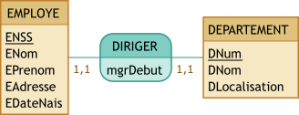
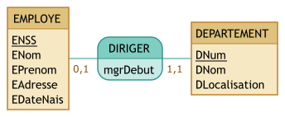
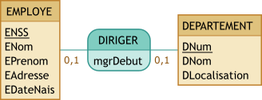
Association One-to-One
Générale | Semi-optionnelle | Full-optionnelle
Générale
Semi-optionnel

Slide 13
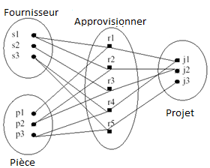
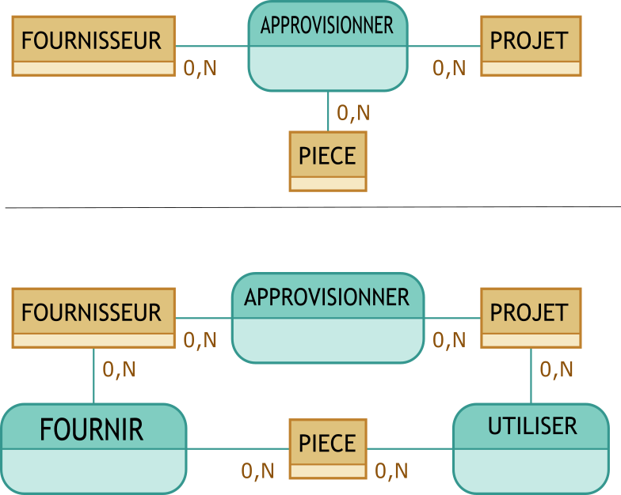
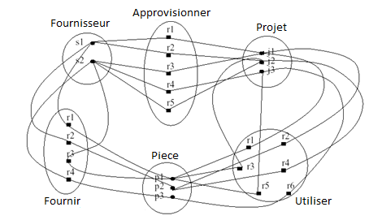
Association N-aire

Slide 14
Expressivité dune association binaire vs. ternaire
Il est impossible de déduire sur base des associations binaires que Dupont n’approvisionne pas le Proj1 avec du Papier
Approvisionner
Fournisseur | Projet | Pièce
Dupont Durand Dupont | Proj1 Proj1 Proj2 | Fusain Papier Papier
Approvisionner
Utiliser
Fournir
Fournisseur | Projet
Dupont Durand Dupont | Proj1 Proj1 Proj2
Projet | Pièce
Proj1 Proj1 Proj2 | Fusain Papier Papier
Fournisseur | Pièce
Dupont Durand Dupont | Fusain Papier Papier

Slide 15
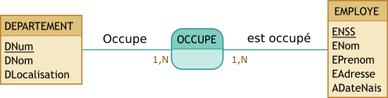
Rôles d’une association
Les rôles constituent une alternative au nom d’une association – permet de faciliter la lecture d’une association
Les rôles sont obligatoires pour décrire une association unaire

Slide 16
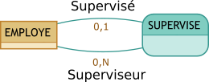
Association unaire
L’association unaire (cyclique) implique une ou plusieurs fois la même entité
Les rôles sont obligatoires pour définir le sens de lecture de l’association
e5
e1
e4
e2
e3
e6
e7

Slide 17
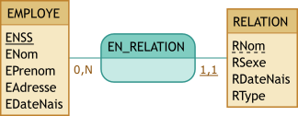
Entités faibles
Une entité faible ne possède pas d’identifiant au sein de ses attributs
Chaque instance d’une entité faible est identifiée de manière unique sur base de la valeur de l’identifiant de l’entité à laquelle elle est associée (par une cardinalité One-to-One)

Slide 18
Les types génériques d’associations
Quatre MétaAssociations:
Généralisation: (Superclasse ← SousClasse)
Classification: (Classe <- - - Instance)
Agrégation: (Entier —Partie)
Matérialisation: (Abstrait —#Concret)

Slide 19
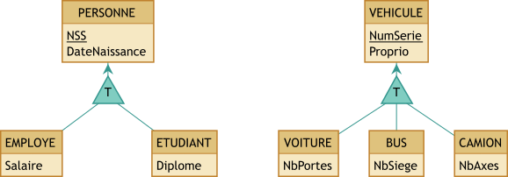
Généralisation
Association qui définit une relation d’héritage entre une super-entité et une ou plusieurs sous-entités

Slide 20
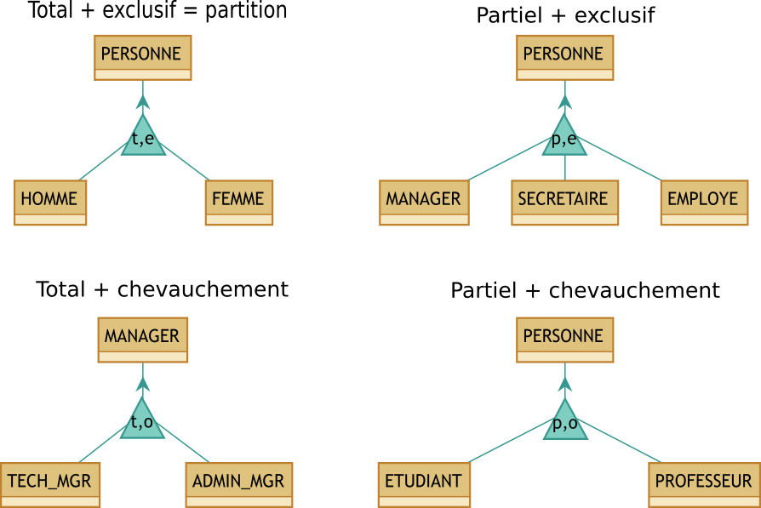
Propriétés d’une généralisation

Slide 21
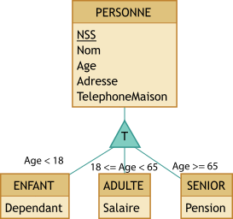
Spécialisation fournie par les prédicats
La participation des sous-entités dans l’association peut être spécifiée à laide de prédicats sur les valeurs d’un attribut de la super-entité

Slide 22
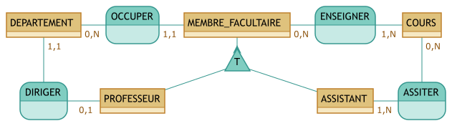
Héritage d’une association
Les associations de la super-entité sont également héritées par les sous-entités
les professeurs et les assistants en tant que membre facultaire sont occupés par un département et peuvent enseigner un cours. Mais seul les professeurs peuvent diriger un département et seul les assistants assistent un cours

Slide 23
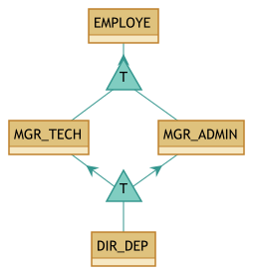
Héritage multiple / Partage de sous-entités
Héritage multiple: une sous-entité hérite de plusieurs super-entités
L’héritage multiple peut générer des conflits qui doivent être résolus pour permettre son implémentation

